Slide 1
Psychologie a internet
Teoretický úvod do problematiky

Slide 2
Internet jako sociální prostředí
Se specifickým charakterem
Ale interagují v něm lidé

Slide 3
Online prostředí
Relativní anonymita – technická a sociální (Christopherson, 2006)
Aktuální fyzická distance a „překračování časoprostorových hranic“
Chybí některá vodítka (mimika, tón hlasu), jiná naopak přibývají (emotikony, gify, memy…)
Multiplicita interakce
Větší kontrola vlastní sebe-prezentace
Mnoho informací a materiálů (kvantitativně i kvalitativně); snadno dohledatelné, re-publikovatelné

Slide 4
Internet jako sociální prostředí
Internet jako prostředí tvaruje podobu interpersonální interakce
  snazší navazování i udržování vztahů
  nepůsobí zde omezení plynoucí z příslušnosti k určité skupině (absence vodítek, např. barvy pleti)
  většinou podobný status uživatelů
  větší kontrola nad sebe-prezentací
  menší zábrany - větší frekvence negativních projevů
Důsledky pro vztahy a komunikaci v další hodině

Slide 5
Specifika online komunikace
Specifika online komunikace souvisejí s rysy internetu
  omezené vnímání
  prostředí založené na textu (a vizuální stránce)
  fyzická nepřítomnost
Ovlivněna charakterem technologií a jejich „affordances“
  Jaké možnosti nám nabízejí a v čem nás naopak limitují?
Liší se napříč technologiemi (PC, mobil, wearables) a napříč různými prostředími (Facebook a Twitter)
Rysy internetu se v čase mění
  Nové aplikace, nové způsoby interakce, nové normy

Slide 6
Affordances
Co dané prostředí/materiály/prostředky umožňují dělat?
(viz Bucher, T., & Helmond, A. (2017). The affordances of social media platforms. The SAGE handbook of social media, 223-253)
James Gibson – ecological psychology (1979)
„the affordances of the environment are what it offers the animal, what it provides or furnishes, either for good or will“
Jako relační aspekt, ne jen aspekt prostředí
Vnímáme prostředí skrze affordances – možnosti akce
Invariantní – ale nemusíme vnímat vše
Rybník: ryba a srnka; SNS: uživatel a korporát

Slide 7
Affordances
Vnímané affordances
Norman (1988): „the perceived and actual properties of the thing, primarly those fundamental properties that determine how the thing could possibly be used“
Perceived affordances – většinou jsou vodítka k tomu, jak je používat
  znaky a symboly
Vlastnosti prostředí neuchopuje jako relační – ale musí být viditelné

Slide 8
Affordances
Gaver – Technology affordances (1991) – důraz na interakci
I další smysly
Affordances nemusí být hned viditelné, mohou být „schované“
Myš, nové technologie (čtete návody?)
„co to umí“?

Slide 9
Affordances
Sociální affordances – „social activities are embedded in and shaped by the material environment“ (Gaver, 1996)
Wellman (2001): „the possibilities that technological changes afford for social relations and social structure“

Slide 10
Affordances
Hutchby (2001) – communicative affordances – funkční i relační
„functional in the sense that they are enabling, as well as constraining“
„Relational as they are drawing attention to the way that the affordances of an object may be different for one species than for another“

Slide 11
Affordances
Affordances – někdy jen jako charakteristiky technologií
Ale dopad na sociální struktury, interakce
Low and high level affordances
Příklad: online social networking sites (SNS): jaké mají affordances?

Slide 12
Affordances
Affordances – někdy jen jako charakteristiky technologií
Ale dopad na sociální struktury, interakce
Low and high level affordances
Příklad: SNS
boyd – SNS as networked public – persistence, replicability, scalability, searchability
Ellison, Vitak: Sociální kapitál
Neff a Nagy – imagined affordances – perceptions, beliefs, expectations, satisfactions

Slide 13
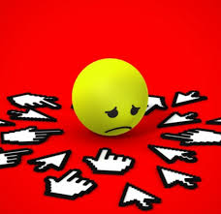
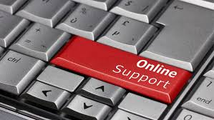
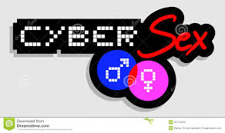
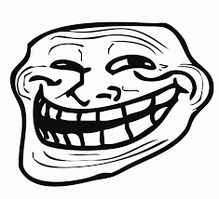
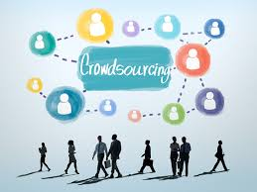
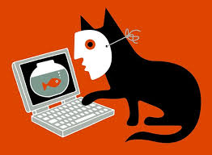
Jak na toto „nové“ prostředí reagujeme?

Slide 14
Online disinhibice
Online disinhibition effect
John Suler (2004) – vznik koncem 90.let; teoretický koncept
Chování se sníženými zábranami
  Negativní (toxic)
    Agresivní chování, urážky, flaming, trolling…
  Pozitivní (benign)
    Sebe-odhalování, podpora ostatních, rady, sdílení informací…
Podle Sulera 6 rysů internetu přispívá k disinhibici

Slide 15
Anonymita
Vliv anonymity na lidské chování dlouhodobě zkoumaný offline
Různé pojetí anonymity
Online: neidentifikovatelnost – ostatní neznají osobní údaje (pohlaví, věk, vzhled…)
  I pod reálným jménem lze být v tomto smyslu na internetu neidentifikovatelný
  Vnímaná neidentifikovatelnost, vnímaná nemožnost být dohledatelný a zodpovědný za to, co na internetu dělám
Nejsilnější faktor disinhibice

Slide 16
Neviditelnost
Smazává rozdíly na základě vzhledu
Snižuje vliv stereotypů, které se pojí s pohlavím, věkem, barvou pleti, konstitucí, vadami řeči…
Často spojená s anonymitou, zkoumaná i v offline kontextu (tmavá místnost)
  Někdy „vizuální anonymita“
Úroveň neviditelnosti lze manipulovat pomocí fotek, webkamery, textu
  Přítomnost takových vodítek snižuje otevřenost, ochotu odpovídat na citlivé otázky

Slide 17
Asynchronicita
Online (textová) komunikace není plynulá
  Asynchronní prostředí: emaily, nástěnky
  Synchronní: IM, skype – ale i zde je prodleva
Není nutné čelit okamžité reakci
Absence okamžité zpětné vazby, která by chování usměrnila
Možnost rozmyslet si, co chci sám říct (větší sebeprezentace)

Slide 18
Solipsistické introjekce
Absent face-to-face cues combined with text communication can alter self-boundaries. People may feel that their mind has merged with the mind of the online companion. Reading another person’s message might be experienced as a voice within one’s head, as if that person’s psychological presence and influence have been assimilated or introjected into one’s psyche.
Zvnitřněný obraz druhého člověka
  Částečně odráží, co o něm víme + vlastní projekce
  Komunikace se často odehrává v hlavě i po skončení reálné (přemýšlíme, co bychom řekli, co by druhý odpověděl)

Slide 19
Disociativní imaginace
Disociace – oddělení
Tendence vnímat virtuální svět oddělený od „reálného“
Podobně jako když se něco odehrává pouze ve fantazii

Slide 20
Minimalizování autorit
Díky neviditelnosti se snižuje status druhé osoby
  Protože často není vůbec poznat

Slide 21
Co „dělá“ online disinhibice?
Dodává lidskému chování kontext, ve kterém se mohou některé (již existující) tendence oslabit či posilnit
Je to specifické sociální prostředí

Slide 22
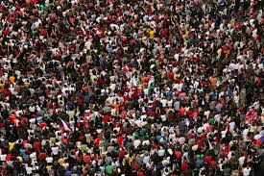
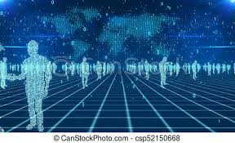
Proč má anonymita tyto důsledky?
Internet a CMC jako dav
Anonymita – především vizuální

Slide 23
Proč má anonymita tyto důsledky?
Gustav le Bon (přelom 20. století a dále) – ztráta „sebe“ díky imerzi v davu - antisociální chování, iracionalita
Festinger, Zimbardo (50.-80- léta) – deindividuace
redukce či ztráta sebe-uvědomění (low self-awareness)
objektivního, osobního, veřejného…
menší inhibice, především v podmínkách anonymity
Ale – co benigní projevy disinhibice? A někdy i menší agrese? A někdy naopak větší sebe-uvědomění?

Slide 24
Proč má anonymita tyto důsledky?
Alternativní přístup: depersonalizace a zvýšené uvědomění v kategoriích sociální identity (Lea &Spears, 1991; Postmes & Spears, 1998; Reicher, Spears, & Postmes, 1995)
The Social Identity Model of Deindividuation Effects (SIDE)
Vysvětluje více do hloubky a ve více kontextech působení anonymity

Slide 25
SIDE
The Social Identity Model of Deindividuation Effects (SIDE)
Kořeny – teorie sociální identity a sebekategorizační teorie
- osobní (personální) identita
- sociální identita
V podmínkách (vizuální) anonymity se může zvyšovat výraznost sociální identity
depersonalizace - v kontextu, kdy je tato výrazná (online prostředí)
ne vždy – někdy se zvyšuje kategorizace jako unikátního jedince – výrazná personální identita (online terapie)

Slide 26
SIDE
Kognitivní a strategická komponenta
Kognitivní – vizuální anonymita – často vede k redukci interpersonálních vodítek, percepce spíše v rámci skupinových kategorií
  sebe i druhých
Depersonalizace – sdílená identita, zvýšená kategorizace v jejím rámci, skupinové jednání
  důsledek – chování více adherentní skupinovým normám a fenoménům s tím souvisejících
  konformita, stereotypizace (in/out group), skupinová polarizace
Ne ztráta sebe, ale vnímání v rámci skupiny; ne „antisociální“ či „nesociální“, ale „více sociální“

Slide 27
SIDE
Kognitivní a strategická komponenta
Anonymity of vs. anonymity to
Anonymita vůči dominantní out-group – strategické možnosti posilování skupinové identity bez sankciování
důsledky záleží na charakteru skupiny

Slide 28
Chování v online prostředí
cues-filtered-out approach
I jiné typ přístupů
Social Information Processing (Walther, 1992)
Jsme motivováni k navazování vztahů, komunikace, překročení možných bariér
Specifické procesy kódování a dekódování závislé na prostředí
  emotikony, memy, zvuky, styl a obsah vyjadřování…
Příště – hyperpersonální komunikace – v návaznosti na navazování vztahů
( + příště – teorie a hypotézy vztažené k formování vztahů)

Slide 29
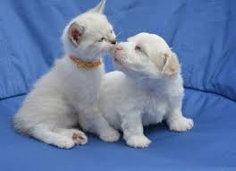

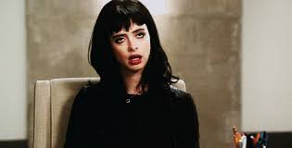
MARY_ANNE: OMG I LOVE this picture!!! #cuteness
ALZ03MAR: nice:) Have a wonderful day
LLORT: Still available? asking for PETA...
GREG21: Really nice pixels

Slide 30
Proč a jak internet používáme?
Teorie hodně užívané v oblasti užití médií

Slide 31
Proč a jak internet používáme?
  Media effects
  komunikační teorie, media effects
Jak nás média uvlivňují: postoje, chování, názory
  Mass-media influences

Slide 32
Proč a jak internet používáme?
  Uses and gratifications theory (Katz, Blumler, & Gurevitch, 1974)
  komunikační teorie
Používáme ty média (a takovým způsobem), která dokážou vyhovět našim potřebám a vedou k uspokojení
Různé potřeby se odráží v různém používání
Vnitřní i vnější incentivy
Předpoklad: nejsme pasivní příjemci – volíme podle vlastních potřeb
  jsou i jiné způsoby naplňování potřeb

Slide 33
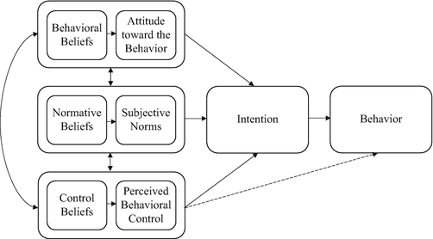
Proč a jak internet používáme?
Theory of planned behavior (a theory of reasoned action)
Fishbein & Ajzen, 1980; Ajzen, 1985 (a dál)
Důraz na intenci

Slide 34
Proč a jak internet používáme?
Technology Acceptance Model (Davis, 1989)
Kdy technologie začneme používat?
2 hlavní faktory:
  Vnímaná užitečnost – do jaké míry si myslím, že mi technologie k něčemu bude?
  Vnímaná „uživatelská přívětivost“ – jak moc energie do používání musím investovat?

Slide 35
Proč a jak internet používáme?
Selective exposure theory (Lazarsfeld, Berelson, & Gaudet, 1948)
Tendence vyhledávat obsah který odpovídá našim postojům, názorům, a vyhýbat se tomu, který mu odporuje
Týká se i celých médií (mainstream TV a „fake news“)

Slide 36
Jaké to má důsledky?
Tzv. Media effects – tradice od masmediální komunikace, jak ovlivňují postoje a chování
Jak to vypadá?
Meta-analyses of media effects have typically yielded small to moderate effect sizes that lie between r = 0.10 and r = 0.20, with some deviations. For example, as Table 1 shows, meta-analyses of the effects of violent computer games on aggressive behavior have reported effect sizes of r = 0.08 (Ferguson & Kilburn 2009), r = 0.15 (Sherry 2001), and r = 0.19 (Anderson & Bushman 2001, Anderson et al. 2010). Meta-analyses of the effects of health campaigns on health behavior have yielded effects sizes between r = 0.04 and r = 0.15 (Snyder et al. 2004), and those of the effects of media use on body dissatisfaction between r = 0.08 (Holmstrom 2004) and r = 0.14 (Grabe et al. 2008) (Valkenburg, Peter, & Walther, 2016, p. 317).
Valkenburg, P. M., Peter, J., & Walther, J. B. (2016). Media effects: Theory and research. Annual review of psychology, 67, 315-338.

Slide 37
Valkenburg, P. M., & Peter, J. (2013). The differential susceptibility to media effects model. Journal of Communication, 63(2), 221-243.
Nepřímé a moderační efekty
Do hry vstupují další faktory:
  Dispoziční
  Vývojové
  Sociální
Vliv na výběr média, jeho používání a hodnocení, a důsledek – a další používání
Transactional theories assume reciprocal causal relationships between characteristics of the media users, their selective media use, factors in their environment, and outcomes of media (Bandura, 2009) (in Valkenburg, Peter, Walther, 2016).

Slide 38
Vlastnosti médií
(Valkenburg, Peter, Walther, 2016)
Také vliv na efekt médií:
Modalita (např. text, audio, vizuální, audiovizuální)
Obsah (např. násilí, typy postav, charakter argumentu – pravdivost, atraktivita….)
Strukturální vlastnosti (různé efekty, rychlost, zpětná vazba, gamifikace)

Slide 39
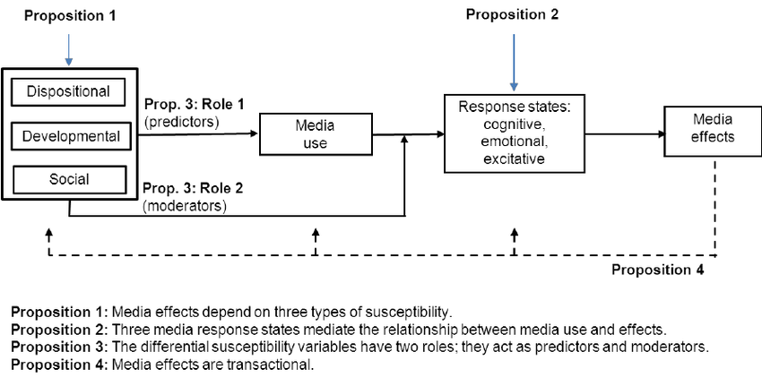
Nepřímé, moderační, transakční efekty

Slide 40
Media effects? Kritika pojmu
Jak tedy o „psychologii internetu“ uvažovat?

